Slide 1
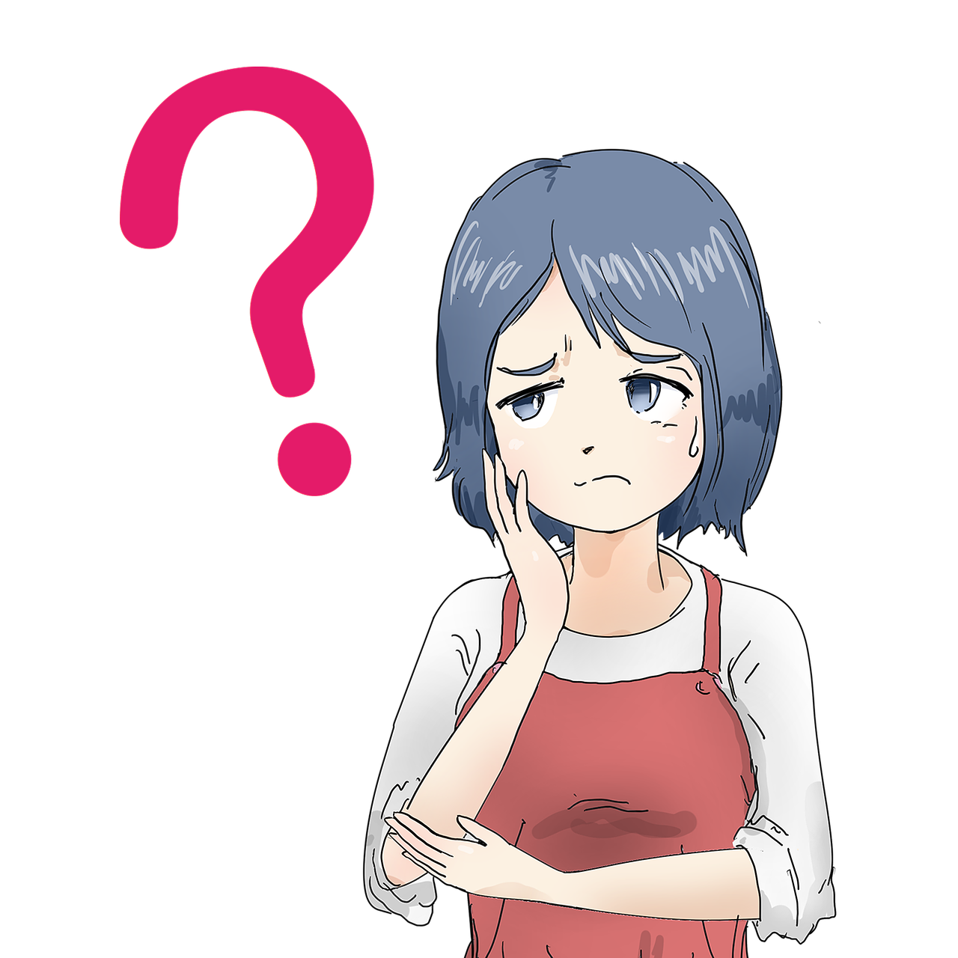
如何享受宁静时刻？从整理书架开始

Slide 2
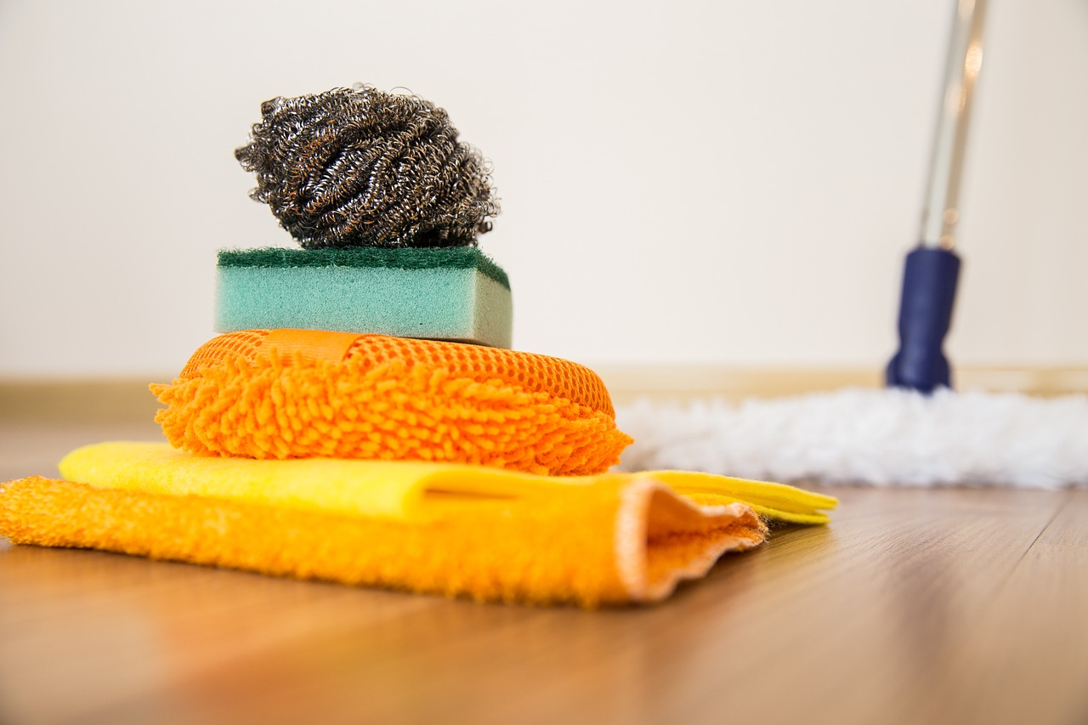

扫除清单 | 书架整理和清洁 | 书房清洁
步骤1
清空
书架整理和清洁
书房清洁

Slide 3
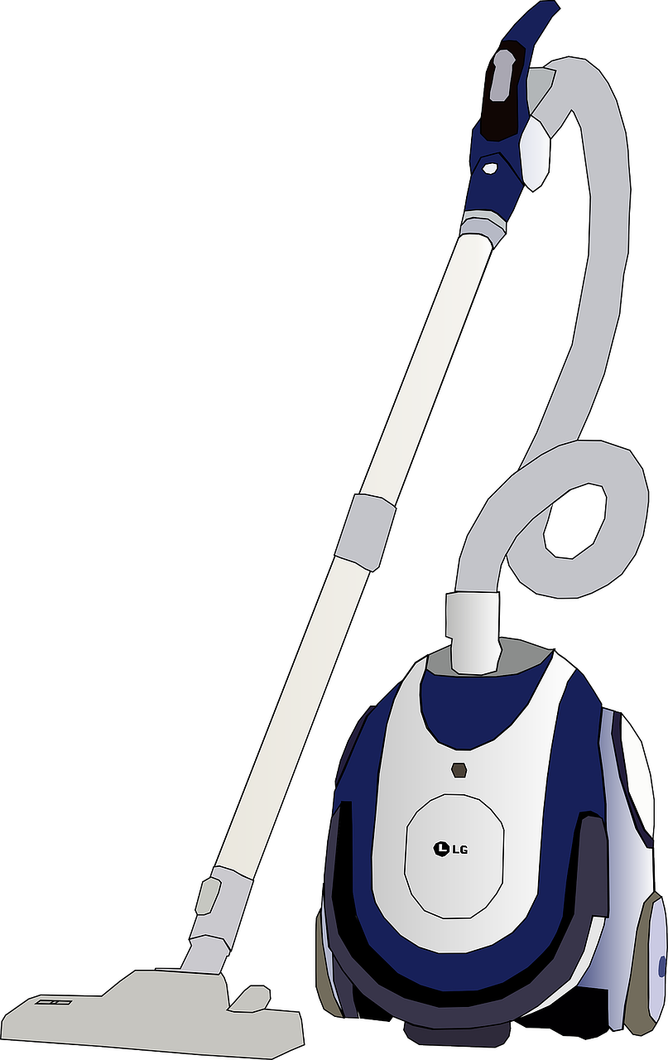
扫除清单 | 书架整理和清洁 | 书房清洁
步骤2
吸尘
书架整理和清洁
移除书架上的书籍和物品

Slide 4
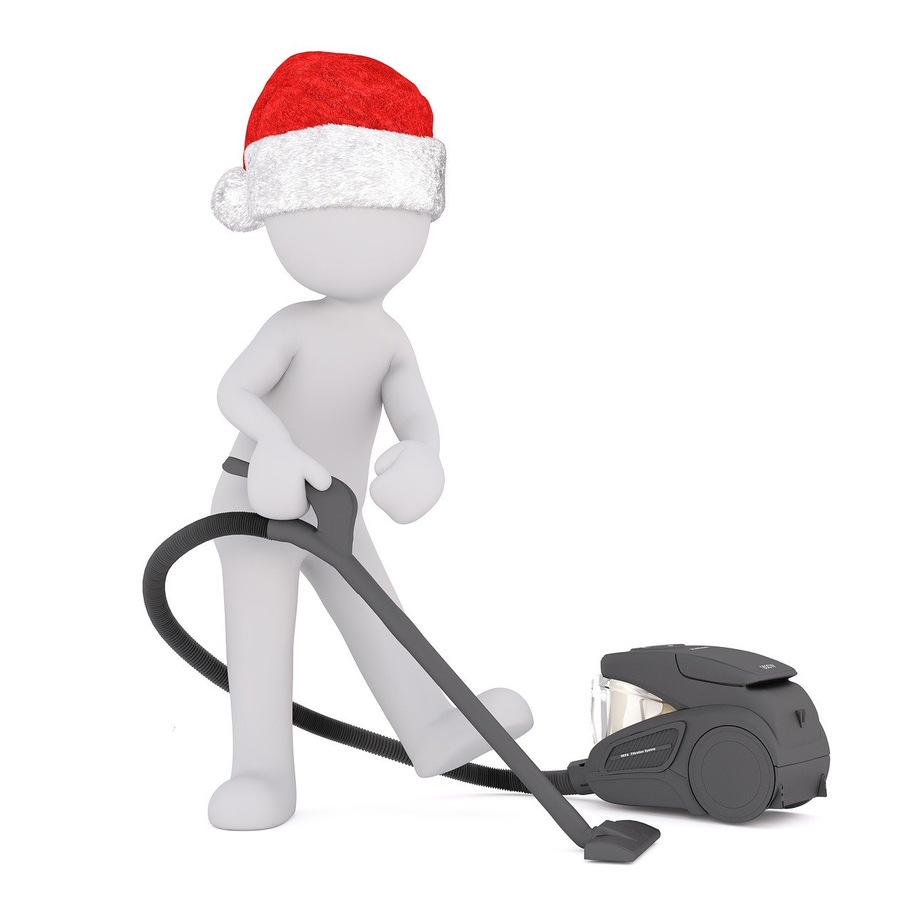
扫除清单 | 书架整理和清洁 | 书房清洁
步骤3
擦拭
书架整理和清洁
使用吸尘器吸除书架灰尘

Slide 5
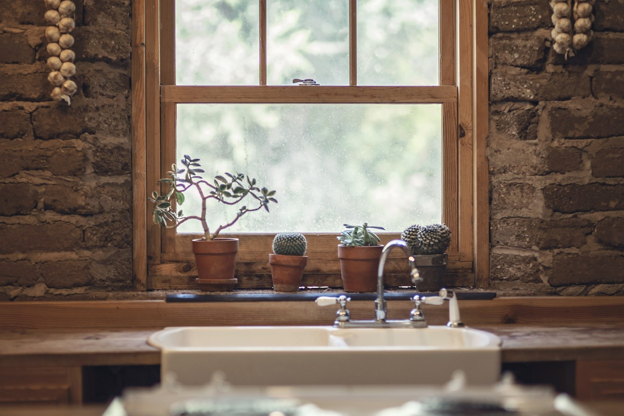
扫除清单 | 书架整理和清洁 | 书房清洁
步骤4
整理书籍
书架整理和清洁
用湿布擦拭书架表面

Slide 6

扫除清单 | 书架整理和清洁 | 书房清洁
步骤5
消毒
书架整理和清洁
按类别整理书籍并放回书架

